Slide 1
Välfärdsbrottslighet och otillåten påverkan
Från fusk till systemhotande brottslighet
Lotta Ricklander

Slide 2
Välfärdsbrottslighet - definition
När en aktör – företag, förening eller privatperson – otillbörligen utnyttjar kommuners och regioners välfärdssystem för egen vinning. (SKR)

Slide 3
Vilka verksamheter kan vara berörda?
Kommuner | Regioner
Ekonomiskt bistånd, bostadsanpassningsbidrag | Vårdval
Anhöriganställning | Hjälpmedel
LSS, särskilt boende, hemtjänst, färdtjänst | Läkemedel
Förskola, hem för vård och boende (HVB), personlig assistans, särskilda boenden | Upphandlad vård
Parkeringstillstånd, föreningsbidrag, bygglov, alkoholtillstånd | Nationella taxan
Hyreskontrakt | Läkarintyg, sjukskrivningsintyg
Markrättigheter | Recept
Bygg- och exploateringsverksamhet | Remisser

Slide 4
Vilka verksamheter kan vara berörda?
Inom alla områden där det finns möjlighet att göra en vinst, för egen del, för ett företag eller en förening, förekommer det brott och oegentligheter!!
Kommuner | Regioner
Ekonomiskt bistånd, bostadsanpassningsbidrag | Vårdval
Anhöriganställning | Hjälpmedel
LSS, särskilt boende, hemtjänst, färdtjänst | Läkemedel
Förskola, hem för vård och boende (HVB), personlig assistans, särskilda boenden | Upphandlad vård
Parkeringstillstånd, föreningsbidrag, bygglov, alkoholtillstånd | Nationella taxan
Hyreskontrakt | Läkarintyg, sjukskrivningsintyg
Markrättigheter | Recept
Bygg- och exploateringsverksamhet | Remisser

Slide 5
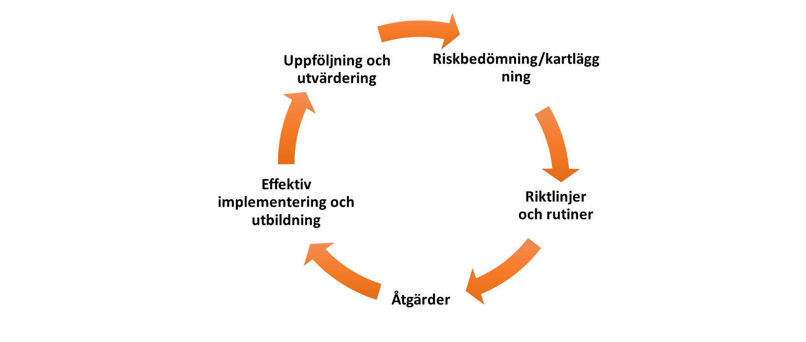
Att arbeta mot välfärdsbrottslighet
Politiskt stöd – för att kunna arbeta strategiskt
Dialog mellan kommunledning och polisledning för samsyn
Efterlevnad av befintlig lagstiftning
Riktlinjer och rutiner vid otillåten påverkan

Slide 6
Vikten av förebyggande arbete
Specialistsektion ekonomiskt bistånd (Malmö), startade februari 2021
Aktualiseringar (inkomna intern/externa tips) 210101 – 240531: 842 st
Återkrav felaktigt utbetalt bistånd (enligt SoL 9:1):
2021: 10 054 882 kronor
2022: 8 467 392 kronor
2023: 7 026 765 kronor
2024 (januari – maj): 3 123 222 kr = 28 672 261 kr
Återbetalt bistånd (enligt både 9:1 och 9:2, uppgifter finns från 2022):
2022: 1 767 796 kronor
2023: 1 976 266 kronor
2024 (januari – maj): 487 488 kronor = 4 231 550 kr (14.8 %)
(- 24 440 711 kr)
Notes:
Polisanmälningar:
2021 – maj 2024 har 146 ärenden polisanmälts för misstänkt bidragsbrott.

Slide 7
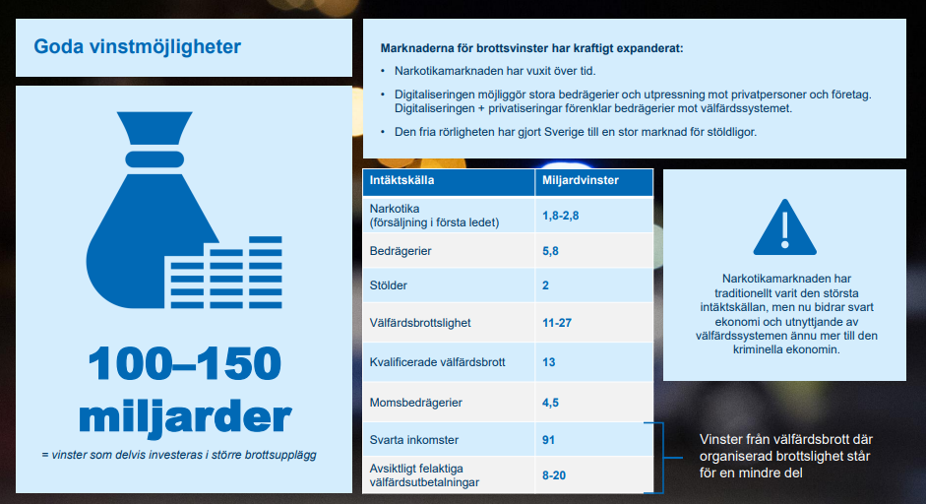
Polisens lägesbild kriminell ekonomi

Slide 8
Polisens lägesbild kriminell ekonomi
Välfärdsbrottslighet
38 – 66 miljarder

Slide 9
Otillåten påverkan - definition
Ett samlingsbegrepp för handlingar som syftar till att påverka en tjänsteperson eller förtroendevald att agera på ett annat sätt än denne tänkt.

Slide 10
Otillåten påverkan
Trakasserier – grova förolämpningar, obehagliga mail, sms eller samtal, skuldbeläggning, olovlig filmning och fotografering, olovliga anspelningar
Hot – hot om våld, dödshot, hot mot anhöriga eller utpressning
Våld – knuff eller liknande, sparkar eller slag
Korruption – otillbörliga erbjudanden eller otillbörliga relationer
Otillåten påverkan kan innebära brottsliga handlingar men också handlingar som inte är brott i juridisk mening
även en arbetsmiljöfråga

Slide 11
Vad innebär det att utsättas för otillåten påverkan?
I skolan
Vid alkoholhandläggning
I fritidsverksamhet
För handläggare som beslutar om föreningsbidrag
I tillsyn
I socialtjänsten

Slide 12
Hemställan till regeringen december 2022
Inför ett nytt brott – otillåten påverkan
Möjlighet att lagföra vissa brott som brott mot offentlig verksamhet, där verksamhetens juridiska person blir målsägande i stället för den enskilde tjänstepersonen
Möjlighet att sekretessbelägga utredningsprocess

Slide 13
Ett starkare skydd för offentliganställda mot våld, hot och trakasserier (SOU 2024:1)
I betänkandet föreslås bland annat skärpta maxstraff för våld eller hot mot tjänsteman och att förolämpning mot tjänsteman och angrepp mot tjänsteman införs som nya brott.
Lämnades 11 januari 2024
Notes:
• SKR menar att utredningen inte kommit tillräckligt långt i skyddet av de offentligt anställda.
• SKR anser att myndigheten eller arbetsgivaren, i stället för den enskilde tjänstemannen, borde ses som målsägande vid brott enligt 17 kap. brottsbalken.
• SKR anser att brottet otillåten påverkan bör införas.
• SKR förutsätter att en djupare analys görs av vilka yrkesgrupper inom kommun och region som omfattas av de föreslagna nya brotten i förhållande till begreppet tjänsteman vid myndighetsutövning.
• SKR föreslår att utredning tillsätts om att anonymisera personal inom exempelvis socialtjänsten i vissa fall på det sätt som föreslås i promemoria 2023/02861 Stärkt skydd för vissa polisanställda.
• SKR förutsätter att polisen tillförs resurser och gör adekvata prioriteringar så att anmälda polisanmälningar kan tas om hand.
Noteras kan att Riksrevisionen i sin rapport Statens skydd av hotade personer – brister i omfattning och effektivitet (RiR 2024:1), tar upp det behov av förbättrat skydd som finns för anställda i staten. Liknande behov gäller för olika yrkeskategorier inom kommun och region och rapporten kan även läsas utifrån ett lokalt perspektiv.

Slide 14
Infiltration
Finns både i kommuner och regioner
Strategiskt placerade – socialtjänstens myndighetsutövning, bygglov, föreningsbidrag, alkoholutskänkning, läkare

Slide 15
Möjliggörare för kriminella nätverk
Om möjliggörare i kommunal, statlig och privat sektor
Personer som genom sin anställning eller sitt uppdrag i det legala samhället hjälper kriminella nätverk.
Används av kriminella nätverk för att underlätta, effektivisera och diversifiera den kriminella affärsverksamheten, delvis som ett svar på ökat och stärkt arbete mot organiserad brottslighet.
(Brottsförebyggande rådet rapport 2024:2)

Slide 16
Att motverka infiltration bakgrundskontroll
Bakgrundskontroll och registerkontroll är olika saker
Utdrag ur brottsregister kan sakna brottstyper
Ej systematiskt eller slentrianmässigt
Gedigen rekryteringsprocess
Riskbedöm tjänsten
Riskbedöm tillgången till information tjänsten innebär
Googla
Referenser
Googla
Kontakta

Slide 17
Utökade registerkontroller vid anställning i kommun (Ds 2024:24)
Registerkontroll vid arbete med äldre och personer med funktionsnedsättning
Utökade uppgifter vid registerkontroll inför arbete med barn
Registerkontroll i syfte att upprätthålla ett verksamhetsskydd
Inga förslag om kontroll under pågående anställning
”Ska samhällsviktig verksamhet kunna skyddas på ett kraftfullt sätt behövs fler verktyg. Det är en komplex fråga men många avvägningar, men vi tycker nog att utredaren tagit en väl försiktig väg.”(SKR)

Slide 18
Stöd från SKR
Nätverk – regioner, kommuner, otillåten påverkan
Nätverk - berörda myndigheter
Samarbetsrum och nyhetsbrev– välfärdsbrottslighet, otillåten påverkan, föreningsbidrag, ek bist, personlig assistans
Metodstöd för uppstart av arbete mot välfärdsbrottslighet – fokus på verkstad
Revisionens roll i arbetet att motverka välfärdsbrott – ny skrift
Att förebygga och motverka välfärdsbrottslighet – konferens 24-25 okt
Programberedning för trygghet – 40 steg för ett tryggare samhälle https://skr.se/skr/tjanster/rapporterochskrifter/publikationer/40stegforetttryggaresamhalle.84830.html
Läs mer och håll dig uppdaterad
https://skr.se/skr/demokratiledningstyrning/hotmotdemokratiochsamhallssystem/valfardsbrottslighet.377.html

Slide 19
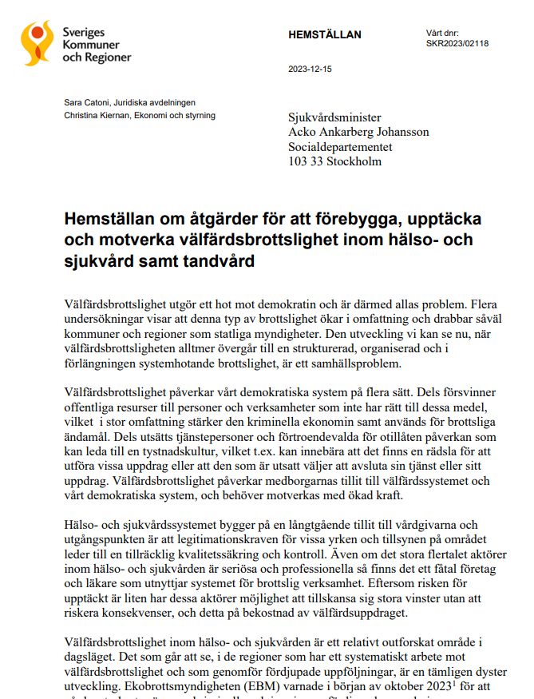
Hemställan till regeringen december 2023
Hälso- och sjukvård och tandvård
• Ökat informationsutbyte
• Läkemedelsförmånerna
• Ägar- och ledningsprövning
• Leverantörskontroll och leverantörsregister
• Bakgrundskontroller

Slide 20
Hemställan till regeringen oktober 2024
Upphandlare får tillgång till fler uppgifter om anbudsgivare
Leverantörskontrollen samlas hos Bolagsverket
Sekretess ska kunna brytas.
Integritetsskyddsmyndigheten tar fram föreskrifter som tydliggör att alla upphandlande organisationer kan behandla uppgifter om lagöverträdelser hos anbudsgivare och leverantörer
Fler bakgrundskontroller tillåts
Notes:
Det är positivt att regeringen går vidare med Leverantörskontrollutredningens förslag. De är dock inte tillräckliga. Upphandlande organisationer behöver exempelvis få tillgång till uppgifter om en anbudsgivare begått allvarliga fel i yrkesutövningen, har en historik av allvarliga eller ihållande brister i tidigare avtal eller har åsidosatt miljörättsliga skyldigheter. Vilka uppgifter som behövs bör utredas men omfatta även valfrihetssystem.
Om upphandlande myndigheter har en myndighetskontakt blir informationsdelningen effektiv.
Information som behövs för att bekämpa välfärdsbrottslighet omfattas ofta av sekretess. Det behövs lagstöd för en utökad informationsdelning och den måste inkludera nödvändiga undantag från sekretess.
Den utredredning som nu undersöker hur kommuner ska göra för att bakgrundskontrollera befintliga och blivande anställda bör få i uppdrag att lägga förslag om hur samtliga upphandlande organisationer ska kunna bakgrundskontrollera anställda på strategiska funktioner.

Slide 21
På gång - nationellt
Regeringsuppdrag till Socialstyrelsen att kartlägga och analysera kommuners och regioners arbete mot välfärdsbrottslighet i hälso- och sjukvården https://www.socialstyrelsen.se/globalassets/sharepoint-dokument/artikelkatalog/ovrigt/2024-9-9224.pdf (Slutredovisning 30 september 2024)
Regeringsuppdrag till IVO om förstärkt tillsyn mot välfärdsbrottslighet inom hälso- och sjukvården och tandvården
(Första delredovisning 31 januari 2025. Slutredovisning 31 jan 2027)
Regeringsuppdrag till IVO om förstärkt tillsyn mot välfärdsbrottslighet inom omsorgen
(Första delredovisning 31 januari 2025. Slutredovisning 31 jan 2027)
Delegationen mot arbetslivskriminalitet
(Slutredovisning 28 februari 2025)

Slide 22
Utredning om kommunal anslutning till Utbetalningsmyndigheten
(Slutredovisning 20 december 2024)
Förbättrade möjligheter till informationsutbyte mellan myndigheter
(https://www.regeringen.se/contentassets/0af0d351f09440ca94dcf0cde5ccbd05/okat-informationsutbyte-mellan-myndigheter-sou-202463.pdf Delredovisning 30 augusti 2024. Slutredovisning 28 februari 2025 )
Uppdrag att förbättra bakgrundskontroller i kommunerna
https://www.regeringen.se/rattsliga-dokument/departementsserien-och-promemorior/2024/10/ds-202424/
Regeringsuppdrag till Läkemedelsverket att kartlägga välfärdsbrottslighet inom apoteksverksamhet
(Slutredovisning 25 september 2025)

Slide 23
Regeringsuppdrag till Statskontoret att föreslå åtgärder för att förbättra kommuners och regioners uppföljning och kontroll av privata utförare
(Slutredovisning 4 april 2025)
Regeringsuppdrag till Statskontoret och Brå att stödja arbetet mot otillåten påverkan i den offentliga förvaltningen
(Delredovisas den 31 december 2024. Slutredovisas den 31 maj 2026)
En översyn av vissa frågor om dokumentation, begränsningar och tillsyn avseende läkemedelsförskrivningar
(Redovisas senast den 12 mars 2026)
Notes:
Utredaren ska bland annat:
analysera och ta ställning till om IVO och Tandvårds- och läkemedels-förmånsverket (TLV) bör få utökade möjligheter att ta del av uppgifter vid tillsynen över läkemedelsförskrivningar som påverkar läkemedels-förmånerna och om ansvaret för tillsynen behöver förtydligas,
analysera och ta ställning till om det finns behov av ändringar i regelverket för arbetsplatskoder för att bl.a. underlätta både regional och nationell uppföljning av läkemedelsförskrivningar,
analysera om det finns behov av ändringar i reglerna för dokumentation i och åtkomst till patientjournaler för att bättre kunna följa upp läkemedelsförskrivningar, och
lämna nödvändiga författningsförslag.

Slide 24
Tack för idag!
Christina Kiernan
Sveriges Kommuner och Regioner
Samordnare välfärdsbrottslighet, otillåten påverkan och våldsbejakande extremism
christina.kiernan@skr.se
070-3817849

